Slide 1
シューティング（仮）

Slide 2
たくさんの敵を倒すシューティングゲーム
敵
敵
敵
敵
プレイヤー
敵
敵
敵
敵
敵
敵

Slide 3
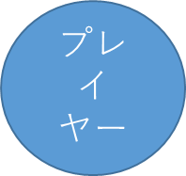

迫りくる敵をすべて倒すとゲームクリア

